Slide 1
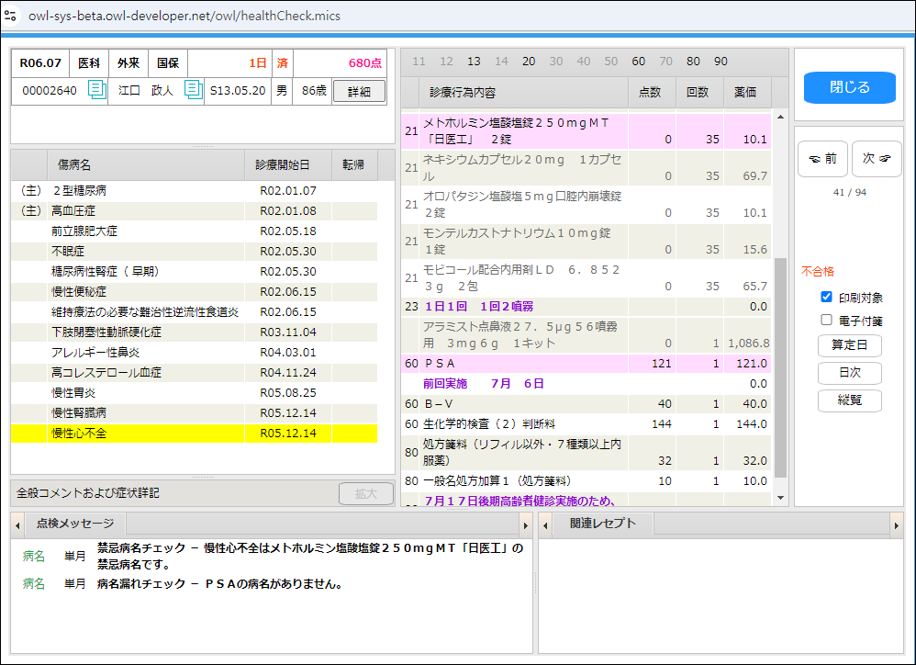
「適応症修正」画面 (禁忌病名設定)
禁忌病名のチェック
의약품에 대한 ‘금기병명’을 설정하여 확인 체크 할 수 있습니다.
* 주의: 도도부현에 따라서는 '만성 심부전'으로 심사가 통과되지 않는 경우도 있습니다. 해당 사례로 설명합니다.
「メトホルミン」
「慢性心不全」
禁忌病名チェック － 慢性心不全はメトホルミン塩酸塩錠２５０ｍｇＭＴ「日医工」の禁忌病名です。
‘만성심부전＇에 ‘메트포르민’을 투여하는 것으로 사정되는 도도부현이 있습니다.
메트포르민의 ‘금기병명 등록’으로 「만성 심부전 이 존재하여 불합격 판정이 되었습니다.
-해당 대상 의약품은 ‘핑크색’으로 표시되고,
-금기병명에 해당되는 대상 병명은 ‘노란색＇으로 표시됩니다.
-금기병명점검에 의해 불합격된 메시지는 ‘병명’으로 표시됩니다.
점검 메시지를 더블 클릭하면 ‘적응증수정’ 화면이 표시됩니다.

Slide 2
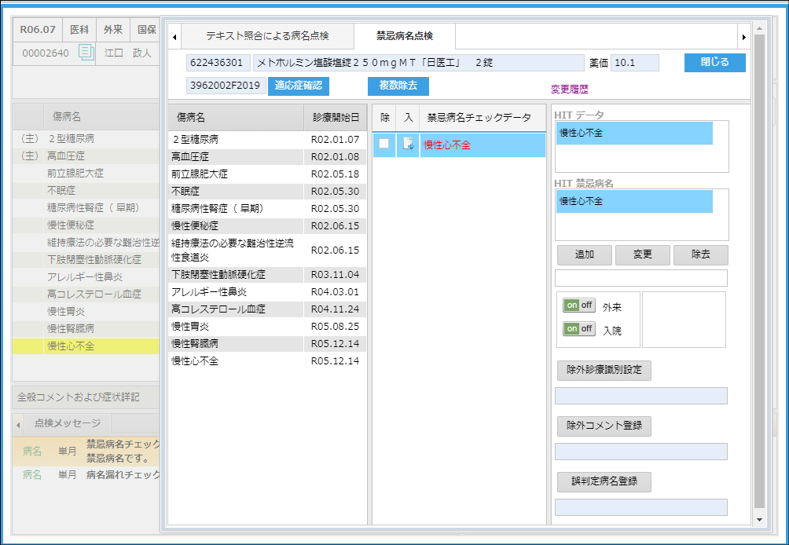
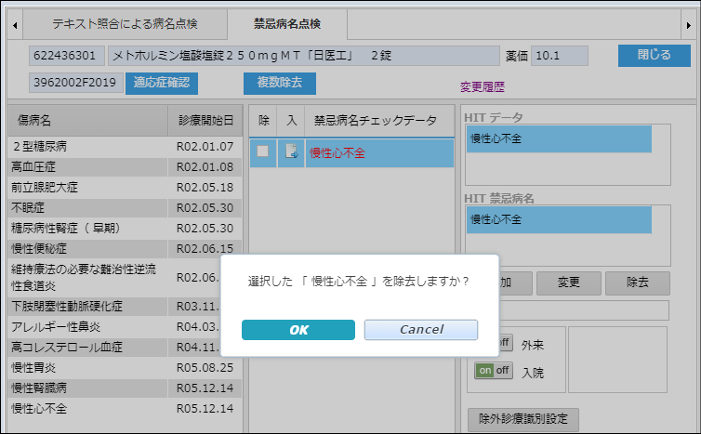
또는, ‘メトホルミン塩酸塩錠２５０ｍｇＭＴ「日医工」’ 을 더블 클릭하면 '적응증 수정' 화면이 표시됩니다.
[금기병명점검] 탭을 선택하여 확인 가능합니다.
「適応症修正」画面
[금기병명점검]을 클릭하면 금기병명설정 화면이 표시됩니다.
금기병명체크데이터는 적응 병명을 병명문자열로 대조합니다. 해당 금기병명체크데이터가 적응 병명과 대조하여 포함 될 경우, ‘HIT 금기병명’되어 불합격 판정되었습니다.
‘만성심부전’을 제거하면 불합격판정이 사라집니다.
* 이외 조작법은 ‘학습기능’의 적응증수정화면의‘체크데이터’ 설정과 유사하므로 참조 바랍니다.

Slide 3
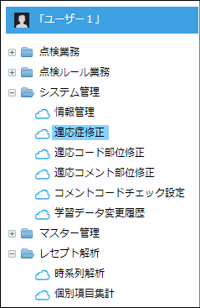
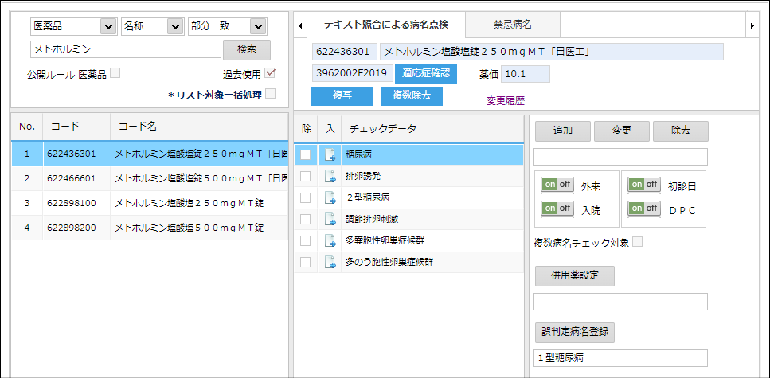
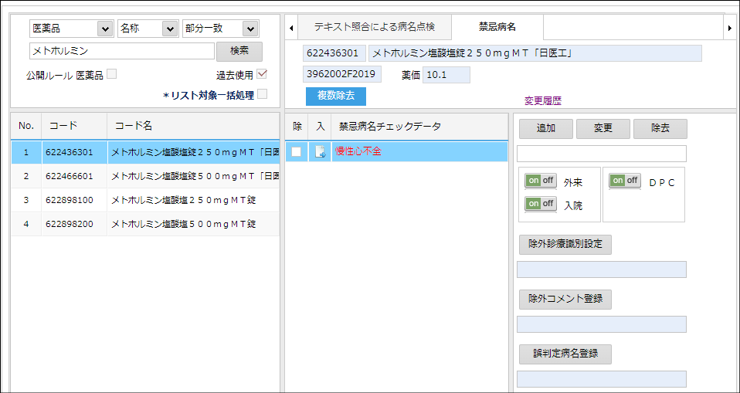
禁忌病名設定
금기병명 설정은 ‘레세화면점검’의 화면 점검 뿐만 아니라,
‘시스템관리 ‘ > ‘적응증수정’ 화면에서
적응증체크데이터와 동일하게 등록 관리하 수 있습니다.
‘メトホルミン’를 선택 조회 후 ‘メトホルミン塩酸塩錠２５０ｍｇＭＴ「日医工」’를 더블 클릭 합니다.
default 화면은 ‘텍스트대조에의한병명점검(=적응증체크데이터)’화면이 표시됩니다. ‘금기병명’ 탭을 선택합니다.

Slide 4
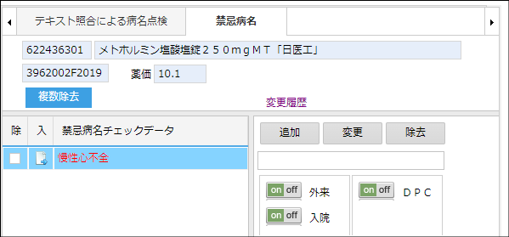
금기병명점검에는 ＇금기병명체크데이터 추가＇, ＇심사대상 변경＇, ‘제외진료식별설정’,’제외코멘트등록’,’오판정병명등록’이 있습니다.
1. 금기병명 체크데이터의 추가
의약품, 검사 마다 체크 데이터라고 불리는 문자열이 설정되어 있습니다. 이 금기병명체크데이터로 등록된 문자열을 포함한 병명이 있으면 ＇금기(적응)병명 있음’(불합격), 없으면 ‘금기(적응)병명 없음’(합격)으로 판정합니다.
②
①
チェックデータ
① 입력란에 '만성 심부전' 문자열이 들어가,
② 금기병명 체크 데이터에 '만성 심부전'이 추가됩니다.
조작에 의해 ‘레세화면점검’의 적응증수정화면에서 HIT 금기병명에 「만성 심부전」이 표시됩니다.
2.심사대상의 변경
심사대상을 ‘ON’에서 ‘OFF’로 변경하게 되면,
‘メトホルミン塩酸塩錠２５０ｍｇＭＴ「日医工」’는 심사대상에서 제외되어 금기병명이 있어도 ‘합격＇으로 판정 받게 됩니다.

Slide 5
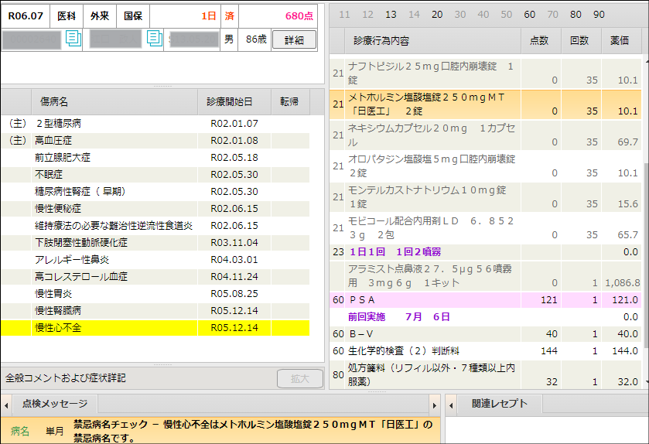
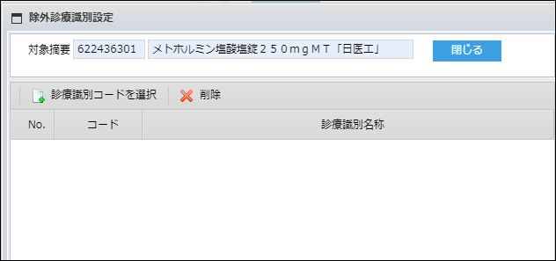
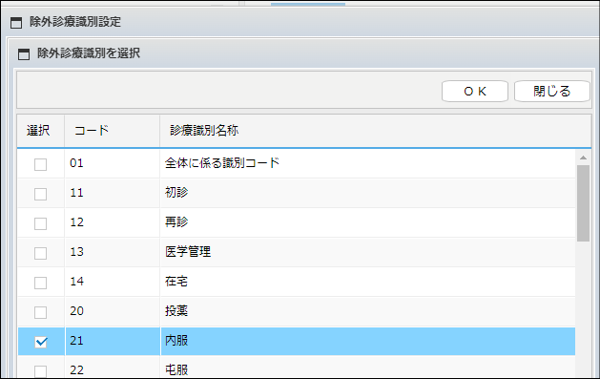
3. 제외 진료식별코드의 설정
금기병명 점검에서 제외 되는 ‘진료식별코드＇정보를 옵션으로 설정할 수 있습니다.
아래는‘메트포르민’의 금기병명으로 「만성 심부전」이 불합격되었습니다.
21「メトホルミン」
적응증 수정 화면에서 ‘제외진료식별설정’을 통해 진료식별 코드（＝２１）를 등록 합니다.
진료식별 21 ‘내복’을 선택합니다.
-> ‘メトホルミン’의 금기병명으로 ‘만성신부전＇이 포합 됩니다만, ‘레세프트＇내의 ‘メトホルミン塩酸塩錠２５０ｍｇＭＴ「日医工」 ２錠’는 진료식별코드가 21 이므로 금기병명 점검에서 제외 되어 합격이 됩니다.

Slide 6
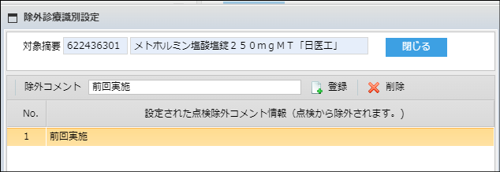
4. 제외 ‘코멘트’의 설정
의료비 청구서에 제외 코멘트(CO)가 있는 경우는 금기병명 점검을 제외합니다. '진료식별코드' 설정과 동일한 방법으로 팝업 설정 화면에서 등록합니다.
-처음에는 '메트포르민'의 금기병명 등록으로 '만성심부전'이 불합격되었습니다.
前回実施
코멘트 문자열‘前回実施’을 코멘트 입력란에 기입하고, 등록 버튼으로 설정 등록합니다.
-> '메트포르민'의 금기병명으로 '만성신부전'이 있습니다만, '의료비 청구서 내의 코멘트(CO) 문자열 '전회 실시'가 있기 때문에 금기병명 점검에서 제외되어 합격이 됩니다.

Slide 7
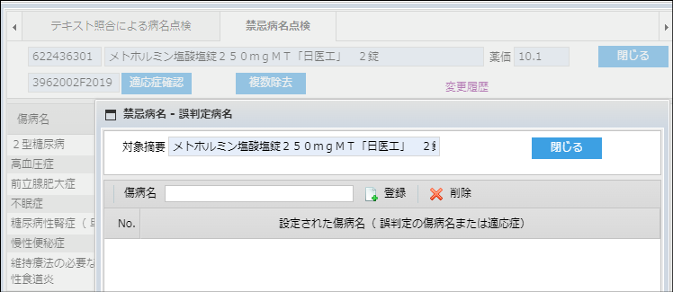
5. 오판정금기병명등록
오판정병명의 설정 방법은 병명점검의 적응증 체크데이터와 동일합니다.
오판정 금기병명으로 설정된 병명은 만일 HIT 병명이 있어도 합격으로 판정합니다.
오판정 금기병명을 설정할 경우에는 ‘오판정병명등록＇을 클릭하면 설정화면이 표시됩니다.

